Slide 1
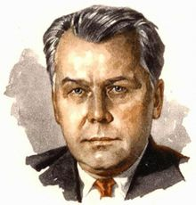
Русский язык
9
класс
А.Т.Твардовский
«Василий Теркин»
Мусурманова
Юлия Юрьевна

Slide 2
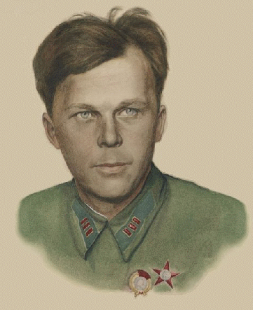
4 сентября 1942 года «Красноармейская правда» начала печатать поэму «Василий Теркин».
С первых дней годины горькой,
В тяжкий час земли родной
Не шутя, Василий Теркин,
Подружились мы с тобой.

Slide 3
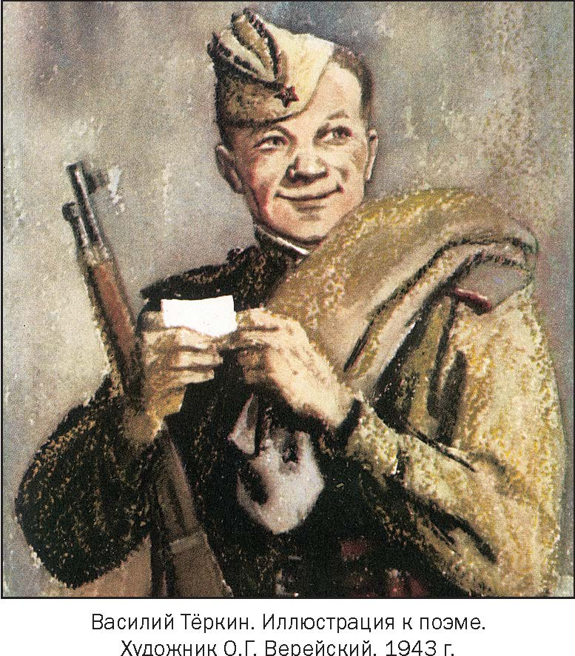
А всего иного пуще Не прожить наверняка — Без чего? Без правды сущей, Правды, прямо в душу бьющей, Да была б она погуще, Как бы ни была горька.
От автора (пролог к поэме)
Иллюстрация О.Верейского

Slide 4
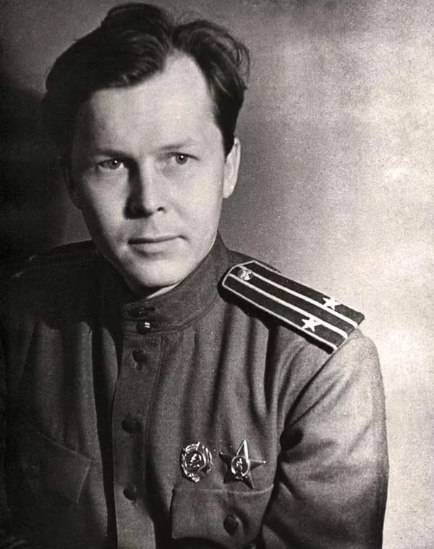
«Василий Теркин»
Повесть пламенной годины,
Эту книгу про бойца,
Я и начал с середины,
И закончил без конца
С мыслью, может, дерзновенной
Посвятить любимый труд
Павшим памяти священной,
Всем друзьям поры военной,
Всем сердцам, чей дорог суд…
Священный – muqaddas
Дерзновенный = дерзкий - dadil
Павший – halok bo ‘, shahid

Slide 5
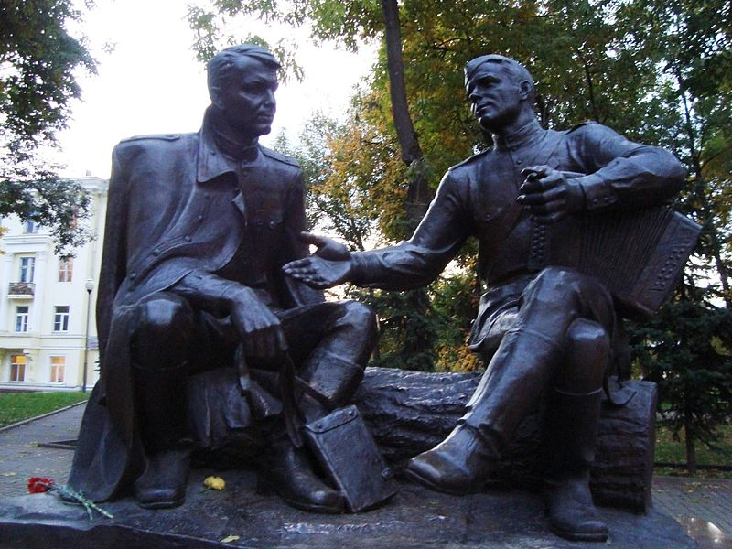
В военное же время строчки поэмы заучивали наизусть, передавали друг другу вырезки из газет, считая её главного героя образцом для подражания.
Памятник Твардовскому и его герою в Смоленске.

Slide 6
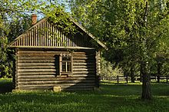
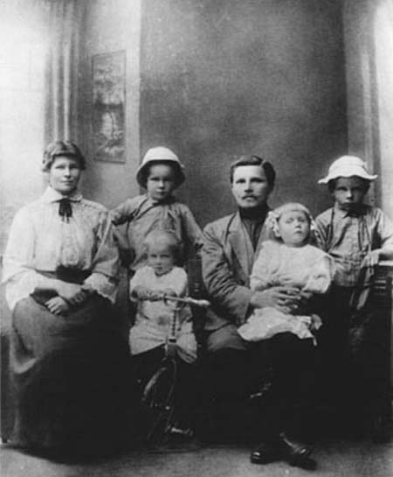
Алекса́ндр Три́фонович Твардо́вский родился 21 июня 1910 года на хуторе Загорье в Смоленской губернии в семье деревенского кузнеца. По вечерам в их доме часто читали вслух Пушкина, Гоголя,
Лермонтова, Некрасова, Толстого, Никитина, Ершова.
Стихотворения Александр начал сочинять рано, ещё будучи неграмотным. В 14 лет он стал писать маленькие заметки в смоленские газеты.

Slide 7
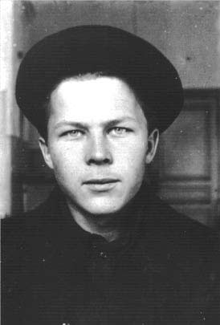
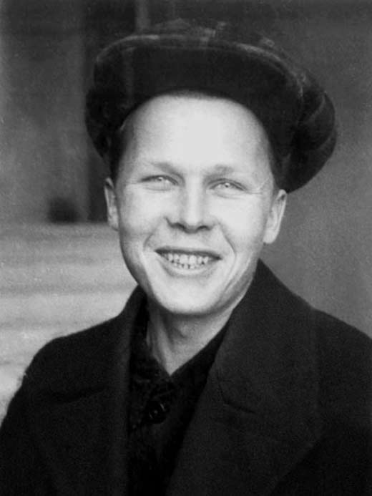
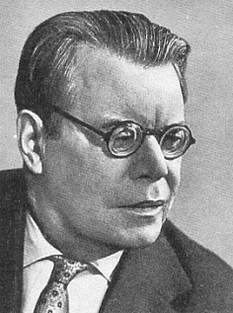
В 1925 г. в газете «Смоленская деревня» было напечатано первое стихотворение Твардовского «Новая изба». Затем Твардовский, собрав несколько стихотворений, принёс их Михаилу Исаковскому. Знаменитый в будущем автор «Катюши» встретил молодого поэта приветливо, стал ему другом и наставником.
Твардовский переехал в Москву, закончил Московский институт философии, литературы и истории.
Во время войны был фронтовым корреспондентом. Подполковник.

Slide 8
Как придумали «Василия Тёркина».
Работу над поэмой Твардовский начал в 1939-1940 годах, когда он был военным корреспондентом газеты «На страже Родины» во время финской войны. Героя — простого русского парня — сильного и добродушного придумали все члены редколлегии, художники и поэты. Сатирические стихотворения-фельетоны о бойце Тёркине понравились читателям.
В 1940 году коллектив выпустил брошюру «Вася Тёркин на фронте», которую часто давали бойцам как своеобразную награду.
Всем понравились и агитационные мультфильмы о Васе Теркине

Slide 9
На войне, под кровлей шаткой,
По дорогам, где пришлось,
Заносил в свою тетрадку
Строки, жившие вразброс…
В поэме 30 глав: «Переправа», «Кто стрелял?», «О награде», «Два солдата», «Гармонь» и другие. Все главы законченные, цельные. «…читатель мог и не дождаться моей следующей главы: он был там, где и мой герой, - на войне».

Slide 10
Тёркин – кто же он такой?
Скажем откровенно:
Просто парень сам собой
Он обыкновенный.
Впрочем, парень хоть куда.
Парень в этом роде
В каждой роте есть всегда,
Да и в каждом взводе.

Slide 11
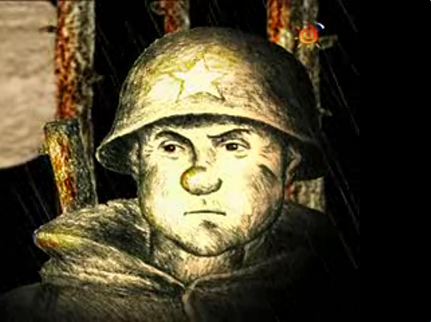
Василий Тёркин – вымышленный герой от начала до конца, создание авторской фантазии. И хотя черты, выраженные в нём, были наблюдаемы мною у многих живых людей, - нельзя ни одного из этих людей назвать прототипом Тёркина».
Грянул год, пришёл черёд,
Нынче мы в ответе
За Россию, за народ
И за всё на свете.

Slide 12
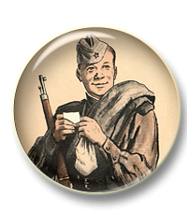
Безграничная любовь к Родине, сознание своего воинского долга и справедливость борьбы с фашизмом помогают герою преодолеть все испытания.
Бой идет святой и правый.
Смертный бой не ради славы,
Ради жизни на земле.

Slide 13
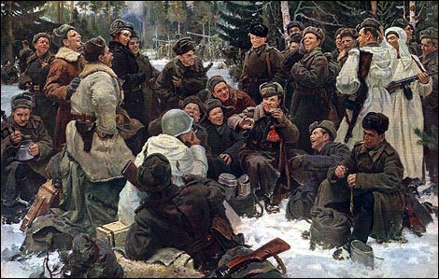
Замысел картины «Отдых после боя» художнику
Ю. Непринцеву подсказали личные наблюдения и переживания военных лет, а также знаменитая поэма Твардовского.
В строй с июня, в бой с июля,
Снова Тёркин на войне.
Видно, бомба или пуляя
Не нашлась ещё по мне.

Slide 14
О награде

Slide 15
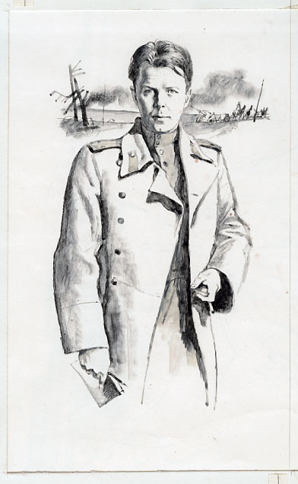
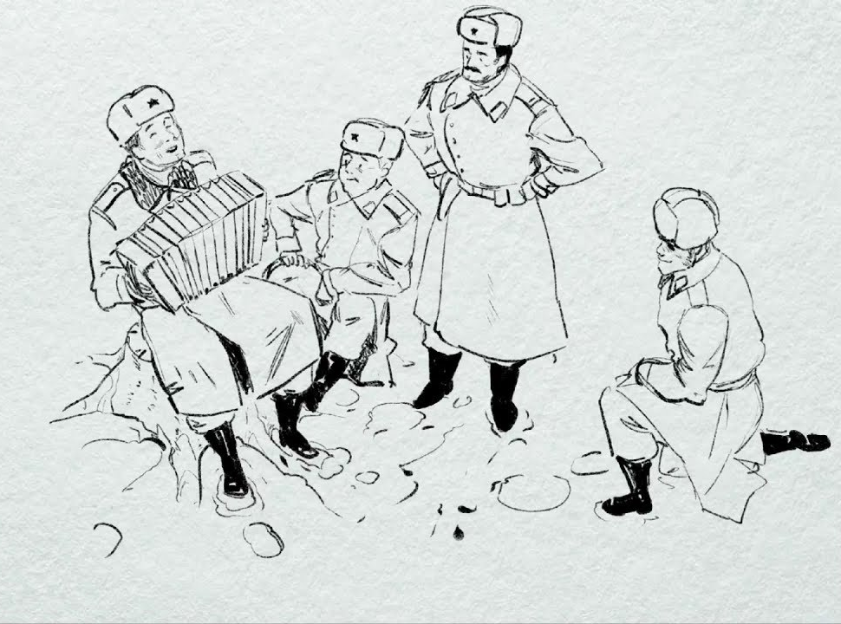
Задание для самостоятельной работы
Прочитать главу «О награде».
Сделать иллюстрации.

